Slide 1
APRÈS LA 3ème
Année 2019-2020
Notes:
1

Slide 2
CENTRE D’INFORMATION ET D’ORIENTATION
37 bis rue Maurice Berteaux - ERMONT
Tél. 01 34 15 71 60
cio-ermont@ac-versailles.fr
www.ac-versailles.fr/cio-ermont
Notes:
2

Slide 3
Enseignement supérieur
Insertion professionnelle
Baccalauréat général
Baccalauréat technologique
Baccalauréat professionnel
Terminale
générale
Terminale technologique
Terminale professionnelle
BEP ou CAP
en diplôme
intermédiaire
Certificat d’aptitude professionnelle
1ère générale
1ère technologique
1ère professionnelle
CAP
En 1 à 3 ans
2nde générale et technologique
2nde professionnelle
Voie générale et technologique
Voie professionnelle
Après la 3ème
Notes:
3

Slide 4
VOIE
PROFESSIONNELLE
33 % d’enseignement général 42 % d’enseignement professionnel
25% de formation en milieu professionnel
Notes:
4

Slide 5
Préparer un diplôme professionnel, apprendre un métier
Des journées de classe organisées différemment du collège:
Des enseignements généraux (français, maths, histoire-géo, langues vivantes, EPS, physique et chimie, arts appliqués).
Des enseignements professionnels (en atelier, laboratoire ou salle informatique)
- afin d’y apprendre les techniques et les gestes professionnels
- à l’aide d’outils et matériels spécifiques.
Des périodes de formation en milieu professionnel :
- 12 à 16 semaines en CAP réparties sur les 2 ans.
- 22 semaines en Bac professionnel réparties sur les 3 ans.
Notes:
5

Slide 6
La transformation de la voie professionnelle: rentrée 2020
Test de positionnement à l’entrée au lycée pour les élèves de 2nde professionnelle et de 1ère année de CAP : permet d’obtenir un profil individuel de chaque élève.
Accompagnement personnalisé et adapté à chaque élève.
Accompagnement au choix de l'orientation.
La 2nde professionnelle sera progressivement organisée par famille de métiers : un parcours de l’élève plus progressif et plus lisible (9 familles de métiers).
Exemple : Métiers de la relation client.
Des cours en "co-intervention" : des enseignements professionnels seront donnés par l'enseignant référent, qui sera parfois accompagné par un enseignant de français ou de mathématiques.
Objectif : rendre plus "concrets" les enseignements généraux et leur donner du sens.
Le CAP pourra être préparé en 1, 2 ou 3 ans.

Slide 7
Parcours de la voie professionnelle
Poursuite d’études
Vie Active
BAC PRO
TERMINALE
PROFESSIONNELLE
CAP
CERTIFICAT D’APTITUDE
PROFESSIONNELLE
PREMIERE
PROFESSIONNELLE
Formation en
1 à 3 ans
SECONDE
PROFESSIONNELLE
T R O I S I E M E
Notes:
7

Slide 8
CAP accueillant principalement
les élèves de 3ème générale
Académie de Versailles
Accessoiriste réalisateur
Accompagnement éducatif petite enfance
Agent de sécurité
Arts de la broderie
Charpentier bois
Coiffure
Conducteur d’engins : travaux publics et carrières
Conducteur routier marchandises
Ebéniste
Esthétique, cosmétique, parfumerie
Signalétique et décors graphiques
Peu de places Sélection importante
Notes:
8

Slide 9
Apprentissage
La formation professionnelle après la 3ème
sous contrat d’apprentissage
CAP
Bac Pro en 3 ans
Ces diplômes de formation professionnelle peuvent être préparés en alternance.
Un contrat de travail doit être signé entre le jeune, un employeur et
un Centre de Formation d’Apprentis (CFA).
Cette démarche doit être faite par la famille.
Notes:
9
9

Slide 10
Apprentissage
Le principe :
Temps partagé entre l’entreprise et le centre de formation.
Statut de salarié et non d’étudiant.
Attention à la charge de travail importante.
Quelques conseils pour chercher une entreprise :
Commencer tôt et faire jouer son réseau relationnel.
Consulter les annonces de la presse, de Pôle Emploi, les sites internet des entreprises.
Participer à des forums, aux salons, aux journées « Portes ouvertes».
Faire des candidatures spontanées en adressant CV et LM.
Tenir un journal de bord de ses démarches/relancer par téléphone après 8-10 jours si pas de réponse (préparez votre appel).

Slide 11
Le salaire des apprentis
Age | 1ère année de contrat | 2e année de contrat | 3e année de contrat
Moins de 18 ans | 415,64 € | 600,37 € | 846,68 €
De 18 à 20 ans | 661,95 € | 785,10 € | 1031,41 €
21 ans et plus | 815,89 € | 939,04 € | 1 200,74 €
Rémunération brute minimale au 1er janvier 2020

Slide 12
VOIE GENERALE
ET
TECHNOLOGIQUE
Grande place aux cours théoriques
Notes:
12

Slide 13
Organisation de la classe de 2nde générale et technologique
ENSEIGNEMENTS COMMUNS
ENSEIGNEMENTS OPTIONNELS
Enseignements | Nombre d’heures par semaine
Français | 4 h
Histoire-géographie | 3 h
Langue vivante 1 | 5 h 30
Langue vivante 2
Mathématiques | 4 h
Physique-chimie | 3 h
Sciences de la vie et de la Terre | 1 h 30
Sciences économiques et sociales | 1 h 30
Sciences numériques et technologie | 1 h 30
Éducation physique et sportive | 2 h
Enseignement moral et civique | 18 h / an
Accompagnement
Accompagnement personnalisé selon les besoins des élèves + Accompagnement au choix de l’orientation (54h)
2 enseignements optionnels au plus
1 enseignement général au choix + 1 enseignement technologique au choix

Slide 14
2 enseignements optionnels au choix
1 enseignement général parmi |  | 1 enseignement technologique parmi
Arts : au choix parmi arts plastiques, cinéma - audiovisuel, danse, histoire des arts, musique, théâtre Arts du cirque Ecologie – agronomie – territoires – développement durable * Education physique et sportive Langues et cultures de l’Antiquité : latin ou grec Langue vivante C | 3h 6h 3h 3h 3h 3h | Atelier artistique Biotechnologies Création et culture – design Création et innovation technologiques Hippologie et équitation ou autres pratiques sportives * Management et gestion Pratiques professionnelles * Pratiques sociales et culturelles * Santé et social Sciences de l’ingénieur Sciences et laboratoire | 72h/an 1h30 6h 1h30 3h 1h30 3h 3h 1h30 1h30 1h30
Les enseignements optionnels latin et grec peuvent être choisis en plus des enseignements optionnels suivis par ailleurs.
* Enseignements assurés uniquement dans les lycées agricoles.

Slide 15
Après la 2nde générale et technologique
DUT (2 ans)
Université : LMD (3, 5, 8 ans)
CPGE (2 ans) + grandes écoles (3 ans)
Écoles spécialisées (3 à 5 ans)
BTS et DUT (2 ans)
Écoles spécialisées (3 à 5 ans)
CPGE réservées aux bacs techno
Bac
général
Bac
technologique
L’enseignement théorique accorde une grande place à l’expression écrite.
Choix de 3 spécialités en 1ère, puis 2 en T^{ale}.
T^{ale}
T^{ale}
8 séries où cours théoriques alternent avec travaux dirigés (dossiers, cas concrets et manipulations).
1ère
1ère
Voie générale
Voie technologique
2nde générale et technologique
Notes:
15

Slide 16
CALENDRIER
ET PROCEDURES
D’ORIENTATION
Notes:
16

Slide 17
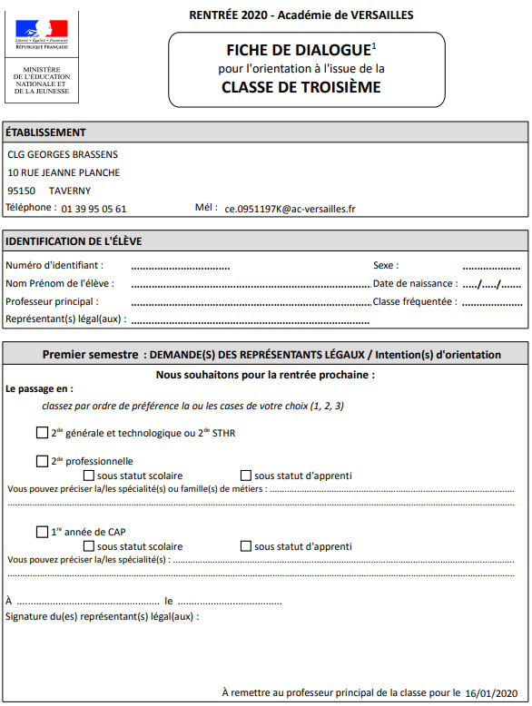
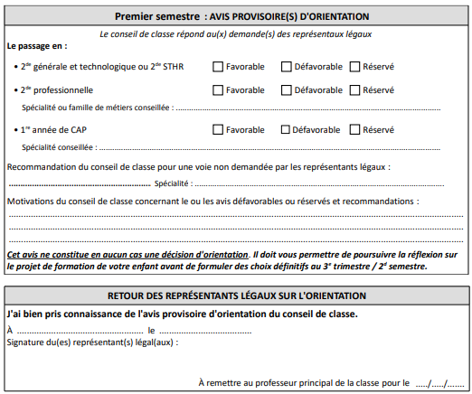
Deuxième trimestre :
« VOEUX PROVISOIRE S»
L’élève et sa famille formulent des intentions d'orientation :
En ligne sur Scolarité services,
Ou sur la fiche de dialogue (d'orientation).
Suite au conseil de classe du 2ème trimestre , un premier avis sur les choix de l’élève et de sa famille est donné par l’équipe éducative : avis provisoire.
Notes:
17

Slide 18
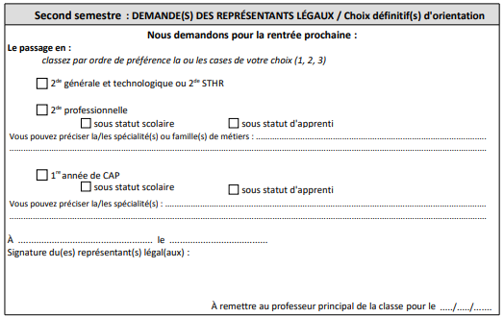
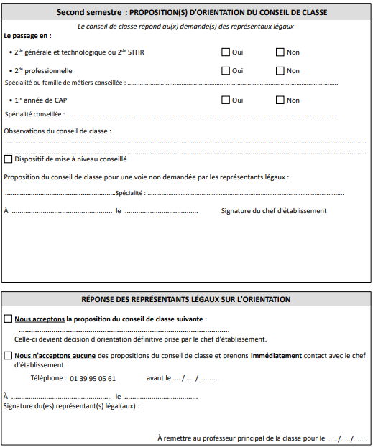
Troisième trimestre :
« VOEUX DEFINITIFS »
Vœux
de la famille
Proposition d’orientation
du conseil de classe
Accord
Décision
d’orientation
Notes:
18

Slide 19
Troisième trimestre:
« VOEUX DEFINITIFS »
Vœux
de la famille
Proposition d’orientation
du conseil de classe
Désaccord
Entretien chef d’établissement
et famille
Accord
Désaccord
Décision
d’orientation
Commission
d’appel
Notes:
19

Slide 20
Vœux provisoires
de la famille
--------------------------------------------
2ème trimestre
Avis provisoire d’orientation
(Conseil de classe)
----------------------------------------
Conseil de classe
du 2ème trimestre
Vœux définitifs
de la famille
--------------------------------------------
Avril à Mai
Proposition d’orientation
du conseil de classe
-----------------------------------------
Conseil de classe
du 3ème trimestre
Accord
Désaccord
Entretien chef d’établissement
et famille
Accord
Désaccord
(Appel)
------
Juin
Décision
d’orientation
Commission
d’appel
------
Fin Juin
Notes:
Procédures d’orientation - Calendrier

Slide 21
Les Téléservices Orientation Affectation Inscription

Slide 22
Calendrier

Slide 23
Le Téléservice Orientation
Il remplace la fiche de dialogue et donne la possibilité aux parents:
de saisir des demandes d’orientation lors de la phase provisoire et de la phase définitive,
de consulter les réponses du conseil de classe aux demandes formulées,
d’accuser réception (phase provisoire), ou de faire part de leur accord ou désaccord (phase définitive) suite aux réponses du conseil de classe,
⇨ de consulter la décision d’orientation du chef d’établissement en cas d’accord.
La procédure papier est maintenue pour les situations de désaccord, la phase d’appel et la demande de maintien.

Slide 24
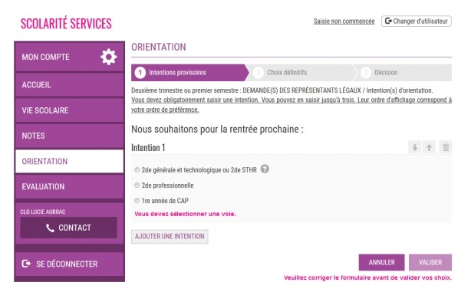
Jusqu’à 3 demandes d’orientation possibles, en phase provisoire et en phase définitive :

Slide 25
Le Téléservice Affectation
Le Téléservice Affectation remplace la fiche de recueil des vœux.
A partir du 6 avril : les familles peuvent consulter les offres de formations post-3ème en se connectant au Téléservice Affectation
Du 4 mai au 1er juin : les familles saisissent des vœux dans le Téléservice Affectation
Le 1er juillet : mise en ligne des résultats : Téléservice Affectation

Slide 26
Le Téléservice Affectation
➢ Possibilité de formuler jusqu’à 15 vœux pour une admission en 2nde générale et technologique et/ou en CAP ou Bac Professionnel. (10 vœux dans son académie d’origine / 5 hors académie)
Attention:
Pour une demande en 2nde GT, toujours mentionner le lycée situé dans votre zone géographique de desserte dans la liste de vos vœux.
Attention à la stratégie de choix des BAC PRO pour obtenir une affectation souhaitée.

Slide 27
Le Téléservice Inscription
Du 1er au 3 juillet : inscription des familles en ligne au sein de l’établissement d’affectation : Téléservice Inscription.

Slide 28
Comment y accéder ?
https://teleservices.ac-versailles.fr/
Vous seront communiqués par le collège :
- un identifiant
- les dates clefs
Chaque élève, ainsi que sa famille seront accompagnés dans cette démarche.

Slide 29
Affectation en voie professionnelle
Certains CAP et BAC Professionnels sont plus difficiles d’accès que d’autres :
⇨ Les capacités d’accueil sont limitées.
⇨ La sélection se fait sur les notes de toute l’année de 3ème par le logiciel AFFELNET. Selon la filière demandée, certaines matières sont plus importantes que d’autres.
Procédure PASSPRO : entretien qui peut rapporter un bonus.
Inscription via le collège du 27 janvier au 30 avril 2020.
Secteurs professionnels concernés:
● Métiers d’art (ébénisterie, mode, industries graphiques, spectacle, signalétique et décor, marchandisage, tapisserie d’ameublement et photographie)
● Aéronautique
● Maintenance motocycles
● Conduite et service dans le transport routier
● Prévention et sécurité
● Hôtellerie-restauration
● Santé

Slide 30
Quelques exemples de coefficients
pour la rentrée 2019
Pour chaque vœu un barème est établi. En fonction de la formation demandée, certaines matières sont plus importantes que d’autres.
Bac Pro | Français | Maths | Hist/ Géo | Langues vivantes | EPS | Arts | Sciences Techno
Gestion-administration | 6 | 5 | 4 | 5 | 3 | 3 | 4
Métiers de l’électricité | 4 | 6 | 3 | 4 | 3 | 2 | 8
Accompagnement, soins et services à la pers. | 5 | 4 | 3 | 3 | 4 | 4 | 7
Notes:
30

Slide 31
Taux d’attraction 2019 (vœux n°1)
Bassin d’Enghien

Slide 32
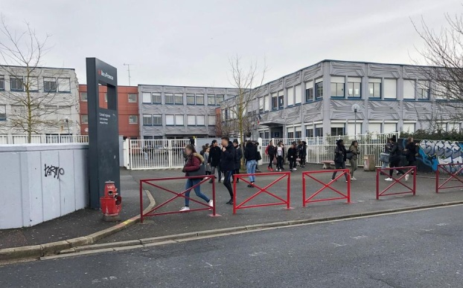
Affectation en voie GT
Priorité d’affectation sur la zone de desserte, en fonction du domicile
Assouplissement de la carte scolaire
Parmi les 15 vœux de lycée, les familles peuvent
inscrire des vœux de lycées ne relevant pas de
la zone de desserte.
Une demande de dérogation est possible, traitée dans la limite des capacités d’accueil, une fois les élèves de secteur affectés :
Handicap
Prise en charge médicale
Boursier au mérite et sur critères sociaux
Frère et sœur scolarisés dans le même établissement
Domicile proche de l’établissement demandé
Sportif de haut niveau
Autres

Slide 33
Affectation en voie GT : cas particuliers
Affectation en fonction de l’évaluation des acquis :
Les LV3 à faible diffusion (3h): arabe, chinois, hébreux, japonais et russe
Seconde spécifique conduisant au bac Sciences et Technologies de l’Hôtellerie et de la Restauration (STHR)
Affectation selon une procédure spécifique :
Seconde spécifique conduisant au bac Techniques du Théâtre, de la Musique et de la Danse (S2TMD) et au BT des métiers de la musique (attestation du conservatoire à fournir)
Classe des sections internationales (évaluation linguistique préalable)
Classes des sections menant vers les bacs bi-nationaux (examen sur dossier)
Affectation en sections européennes :
En fonction du domicile (critère prioritaire) et de l’évaluation des acquis

Slide 34
Affectation en 2nde GT pour une entrée en 1ère STD2A
Enseignements optionnels :
Création et Culture Design (6h) ⇨ PassCCD
Une démarche pédagogique d’information :
Préparer sa lettre de motivation = lettre guidée obligatoire
Se rendre à l’entretien d’information
Un avis final = avis de l’établissement d’origine + avis de l’établissement référent
Entretien qui peut rapporter un bonus.

Slide 35
Conseils stratégiques
Les capacités d’accueil sont limitées: pour plus de sécurité, faîtes plusieurs vœux.
Certaines formations sont plus demandées que d’autres: il est recommandé aux familles d’élargir les vœux sur d’autres formations.

Slide 36
Notification d’affectation
Le 1er juillet : résultats d’Affelnet pour la voie générale et technologique et pour la voie professionnelle.
Les établissements d’accueil envoient les notifications d’affectation aux familles.
Vous pouvez également y avoir accès via le Téléservice.
N’oubliez pas d’inscrire vos enfants dans
les établissements du 1er au 3 juillet en ligne et
Du 1er au 6 juillet dans les établissements.
En l’absence de démarches d’inscription, la place est réputée vacante et susceptible d’être proposée à un autre élève.

Slide 37
Suivi des élèves non affectés
en voie pro
15 juin: Affelnet 0
Possibilité pour les élèves non assurés d’obtenir une affectation en voie pro de saisir des vœux complémentaires.
Vous pouvez être contactés jusqu’à début juillet si vous êtes sur liste supplémentaire.
2nd tour AFFELNET
Les élèves sans affectation doivent s’adresser impérativement à l’établissement d’origine afin de formuler de nouveaux vœux sur les places vacantes.

Slide 38
DES RESSOURCES
POUR S’INFORMER
Notes:
38
38

Slide 39
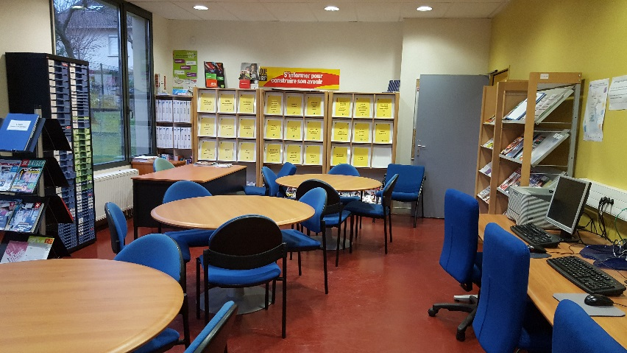
➢ Le stage en entreprise
➢ Les mini stages en lycée professionnel, en CFA
➢ Les « Journées portes ouvertes » des lycées et des CFA …
➢ La documentation et les logiciels au CDI du collège
et au CIO
➢ Internet
Notes:
39
39

Slide 40
http://www.secondes-premieres2019-2020.fr/
Le site académique www.ac-versailles.fr
Le CIO www.ac-versailles.fr/cio-ermont
Le Portail Éducation Nationale www.education.gouv.fr
L’ONISEP www.onisep.fr
Le CIDJ www.cidj.fr
Les métiers www.oriane.info
Le système éducatif agricole public www.educagri.fr
L’apprentissage en Ile de France www.iledefrance.fr
Les spécialités de la voie pro nouvelle-voiepro.fr ou quandjepasselebac.education.fr
Sites des lycées
Notes:
40
40

